Slide 1
Ceph
Big Data Platform and Cloud Service
A Scalable, High-Performance Distributed File System
Ji-su Kim, Hyun-Jong Moon
Dankook University BoanLab

Slide 2
What is Ceph?
Ceph: A Scalable, High-Performance Distributed File System
Ceph
Reliable, high-performance, distributed file system with excellent scalability.
Challenge : Reliability, Performance, Scalability
Dynamic metadata management
Dynamic Subtree Partitioning for adaptive metadata distribution
Maximal separation of data and metadata (CRUSH)
CRUSH : Simplifying Metadata & pseudo-random data distribution function
Distributed data replication, failure detetion recovery to autonomouns OSDs(RADOS)
RADOS : Reliable Automatic Distributed Object Store for efficient data management & replication
Manages local object storage using EBOFS implemented in user space
EBOFS : B-tree based object location and block allocation management
Notes:
* 신뢰성, 고성능, 뛰어난 확장성을 갖춘 분산 파일 시스템 -> 도전 과제: 신뢰성, 성능, 확장성
* 핵심구현방법
동적 메타데이터 관리 적응형 메타데이터 분배를 위한 Dynamic Subtree Partitioning
데이터와 메타데이터의 최대한의 분리 (CRUSH) CRUSH: 메타데이터 단순화 및 의사 난수 데이터 분산 함수
분산 데이터 복제, 장애 감지 및 자율적인 OSD에서의 복구 (RADOS) RADOS: 효율적인 데이터 관리 및 복제를 위한 신뢰할 수 있는 자동 분산 객체 저장소

Slide 3
Separation of Data and Metadata
Ceph: A Scalable, High-Performance Distributed File System
Notes:
1. Metadata & Data Separation -> Why?
* 메타데이터(파일 이름과 매칭되는 inode, 파일크기, 데이터 스트라이핑 정보 등) 작업은 파일시스템 워크로드의 절반을 차지하며, 대규모 시스템일수록 데이터와 메타데이터를 함께 관리하면 복잡성이 증가한다. -> 분리 구조를 통해 각 부분을 독립적으로 확장하며 복잡성 또한 독립적인 관리가 가능하다.
2. Metadata & Data Separation -> How?
* With CRUSH algorithm
3. Metadata & Data Separation -> Benefit?
* 확장성 향상 : 128노드 MDS 클러스터가 초당 250,000개의 메타데이터 작업을 처리할 수 있다고 발표 -> 페타바이트 단위의 저장소 지원가능
*

Slide 4
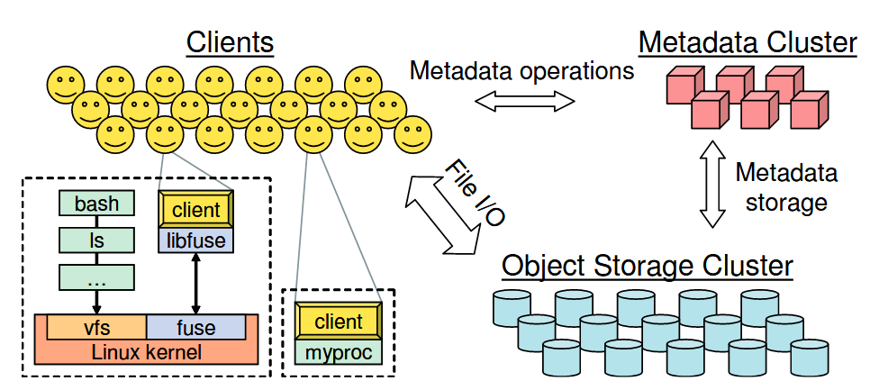
System Overview
Ceph: A Scalable, High-Performance Distributed File System
Notes:
클라이언트(Clients):
* 호스트나 프로세스에 near-POSIX 파일 시스템 인터페이스를 제공함.
* Linux 커널에 마운트된 파일 시스템으로, FUSE를 통해 사용자 공간에서 동작, libfuse 라이브러리를 통해 FUSE와 Ceph 클라이언트간 연결
* 파일 I/O를 수행할 때 OSD와 직접 통신합니다.
2. 객체 저장소 클러스터 (Object Storage Cluster):
* OSD(Object Storage Deivice)로 구성되며, 모든 데이터를 저장
* 클라이언트가 파일 I/O 과정에서 직접 객체 저장소 클러스터와 통신함
* 데이터 복제, 장애감지, 복구 등을 자율적으로 관리함
3. 메타데이터 서버 클러스터 (Metadata Cluster):
* 파일 시스템의 네임스페이스(파일명, 디렉토리 등)을 관리함
* 보안, 일관성, 동기화를 조정
* 클라이언트와 메타데이터 작업을 주고받음
* OSD 클러스터와 메타데이터 저장을 위하여 통신

Slide 5
Ceph’s Component
Ceph: A Scalable, High-Performance Distributed File System
Ceph Client
Each client provides a POSIX-like file system interface, allowing users to access the file system in a familiar way.
The Ceph client uses FUSE to mount the file system in user space and handles file read/write operations.
FUSE stands for Filesystem in Userspace. It allows non-privileged users to create their own file systems without modifying the kernel code.
Metadata Server Cluster
The metadata server cluster manages the file system's metadata, including file names, directory structures, and permissions.
Ceph's MDS cluster uses dynamic subtree partitioning to efficiently distribute metadata load.
Object Storage Devices
The object storage devices are responsible for storing and managing data.
In Ceph, files are split into multiple objects and distributed across the OSD cluster.
Notes:
Ceph Client POSIX와 유사한 파일 시스템 인터페이스를 제공
FUSE를 이용해 사용자 공간에서 파일 시스템을 마운트하고 읽기/쓰기 작업을 처리 FUSE는 Filesystem in Userspace의 약자, 비특권 사용자가 커널 코드를 수정하지 않고도 자신의 파일 시스템을 만들 수 있게 해줌
Metadata Server Cluster 파일 시스템의 메타데이터를 관리(파일 이름, 디렉터리 구조, 권한 정보가 포함)
동적 서브트리 파티셔닝 방식을 사용해 메타데이터 부하를 효율적으로 분산, 이로 인해 확장성 및 성능 향상
Object Storage Devices 데이터를 저장하고 관리하는 역할
파일이 여러 객체로 분할되어 OSD 클러스터 전체에 분산, 데이터 복원력과 확장성을 높일 수 있음
동시에 병렬로 데이터를 읽고 쓸 수 있는 구조

Slide 6
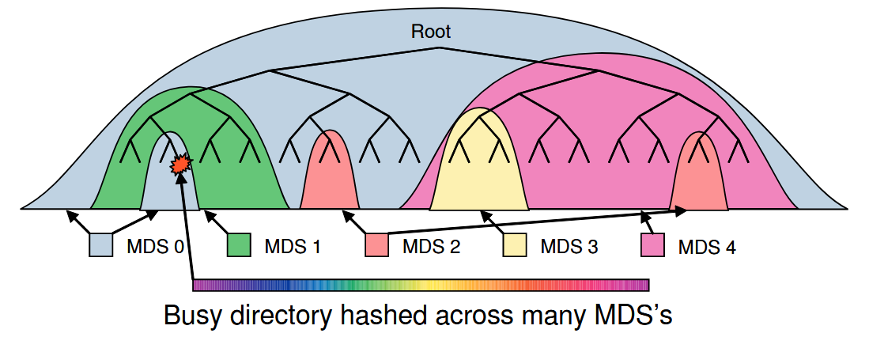
Core - Dynamically Distributed Metadata
Ceph: A Scalable, High-Performance Distributed File System
Dynamic Subtree Partitioning
This dynamic partitioning allows Ceph to adjust metadata distribution based on real-time workloads.
Track Subtree Usage
The system continuously monitors the usage of each subtree. If /home usage spikes(hotspot), the system may move /home/user1 to MDS4 and /home/user2 to MDS5.
Replicate Metadata
When directories experience heavy access or write operations, Ceph adjusts the distribution of metadata to reduce performance degradation.
Notes:
예시: /home, /var, /etc와 같은 최상위 디렉토리가 있다고 가정해봅시다. 처음에는 MDS1이 /home을, MDS2가 /var를, MDS3이 /etc를 관리할 수 있습니다.
만약 /home의 사용량이 급증하면, 시스템은 /home/user1을 MDS4로, /home/user2를 MDS5로 이동시킬 수 있습니다.
메타데이터 저장 전략
Ceph는 메타데이터를 효율적으로 관리하기 위해 이중 계층 저장 전략을 사용함
동적 서브트리 파티셔닝으로 캐시 효율성 극대화
동적 서브트리 파티셔닝(여기 중요!!)
MDS 클러스터는 메타데이터 인기도에 따라 서브트리를 동적으로 분할하고 이동
워크로드 분산을 위해 MDS 간 메타데이터 이동이 적은 오버헤드로 이루어짐
핫스팟 처리
핫스팟 발생 시 메타데이터를 여러 노드에 복제하여 부하 분산
대규모 디렉토리 및 많은 파일 작업에 대한 메타데이터를 최적화하여 분배

Slide 7
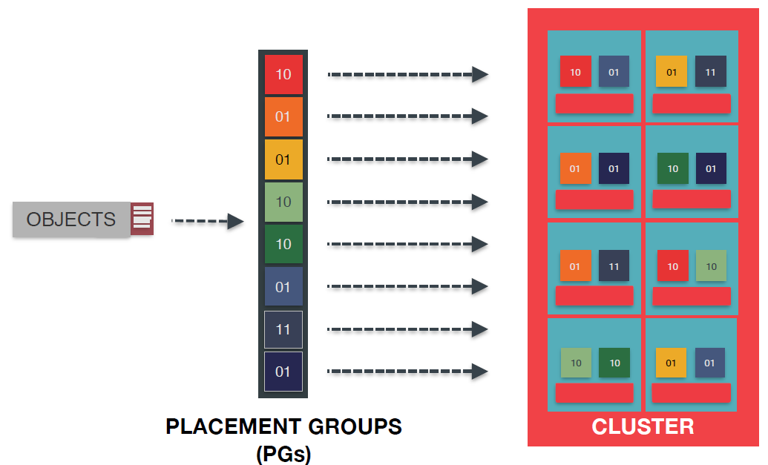
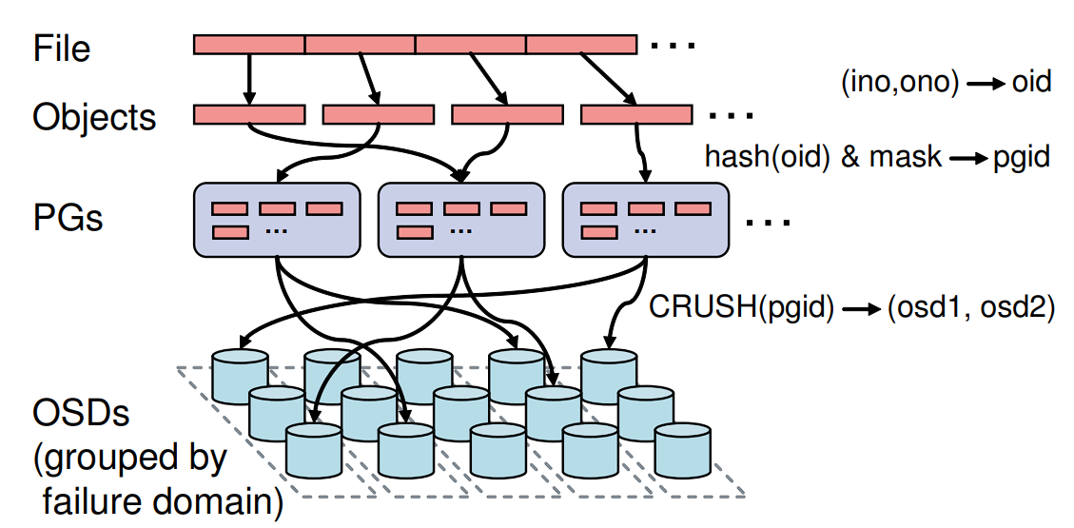
Core - CRUSH Algorithm
Ceph: A Scalable, High-Performance Distributed File System
Replication Under Scalable Hashing
Decentralized Data Placement
Efficient Data Distribution
Predictable Data Replication
No Centralized Metadata Server
Automated Data Rebalancing
Equal Data Distribution
High Scalability
Quick Data Access
Notes:
CRUSH 알고리즘의 원리와 동작 방식
1. CRUSH의 목적
데이터 분산: 클러스터 내의 여러 OSD(Object Storage Daemon)들에 데이터를 고르게 분산시킵니다.
확장성: 대규모 클러스터에서도 성능 저하 없이 데이터 배치를 관리할 수 있습니다.
동적 리밸런싱: 클러스터의 구성 변화(예: OSD 추가/제거) 시 데이터를 자동으로 리밸런싱하여 균형을 유지합니다.
메타데이터 서버 불필요: 전통적인 분산 시스템에서 사용되는 중앙 메타데이터 서버를 사용하지 않고, 데이터의 위치를 직접 계산하여 네트워크 부하를 줄입니다.
2. CRUSH의 동작 원리
Pseudo-Random 데이터 배치: CRUSH는 객체 ID와 클러스터의 맵(구성 정보)을 바탕으로 객체를 특정 OSD에 매핑합니다. 이 매핑은 일관된 해싱을 기반으로 하여 의사 난수(Pseudo-Random) 방식으로 이루어집니다.
규칙 기반 데이터 배치: CRUSH는 사용자가 정의한 규칙에 따라 데이터 복제본을 어디에 배치할지 결정합니다. 예를 들어, 특정 랙이나 서버에 걸쳐 데이터를 분산하도록 규칙을 설정할 수 있습니다.
CRUSH 맵: CRUSH는 클러스터의 논리적 구조와 상태를 설명하는 CRUSH 맵을 사용합니다. 이 맵은 장치(디스크, 서버 등)의 계층적 관계(예: 랙, 섀시 등)를 정의하며, 이를 바탕으로 데이터를 분산시킵니다.
데이터 복제: CRUSH는 객체의 복제본을 지정된 규칙에 따라 여러 OSD에 분산 저장합니다. 예를 들어, 동일한 랙에 속하지 않는 OSD들에 복제본을 저장하도록 할 수 있습니다.
3. CRUSH의 장점
확장성: 수천 개의 OSD를 갖춘 대규모 클러스터에서도 효율적으로 동작합니다.
신뢰성 및 내구성: OSD의 장애가 발생해도 다른 OSD로부터 데이터를 복구할 수 있습니다.
자동화된 관리: 클러스터 구성 변화 시(예: OSD 추가/제거) 데이터 리밸런싱이 자동으로 이루어집니다.
중앙 메타데이터 서버 제거: 데이터를 위치하는 데 중간 메타데이터 서버가 필요 없기 때문에, 네트워크 병목을 제거하고 시스템의 신뢰성을 높입니다.

Slide 8
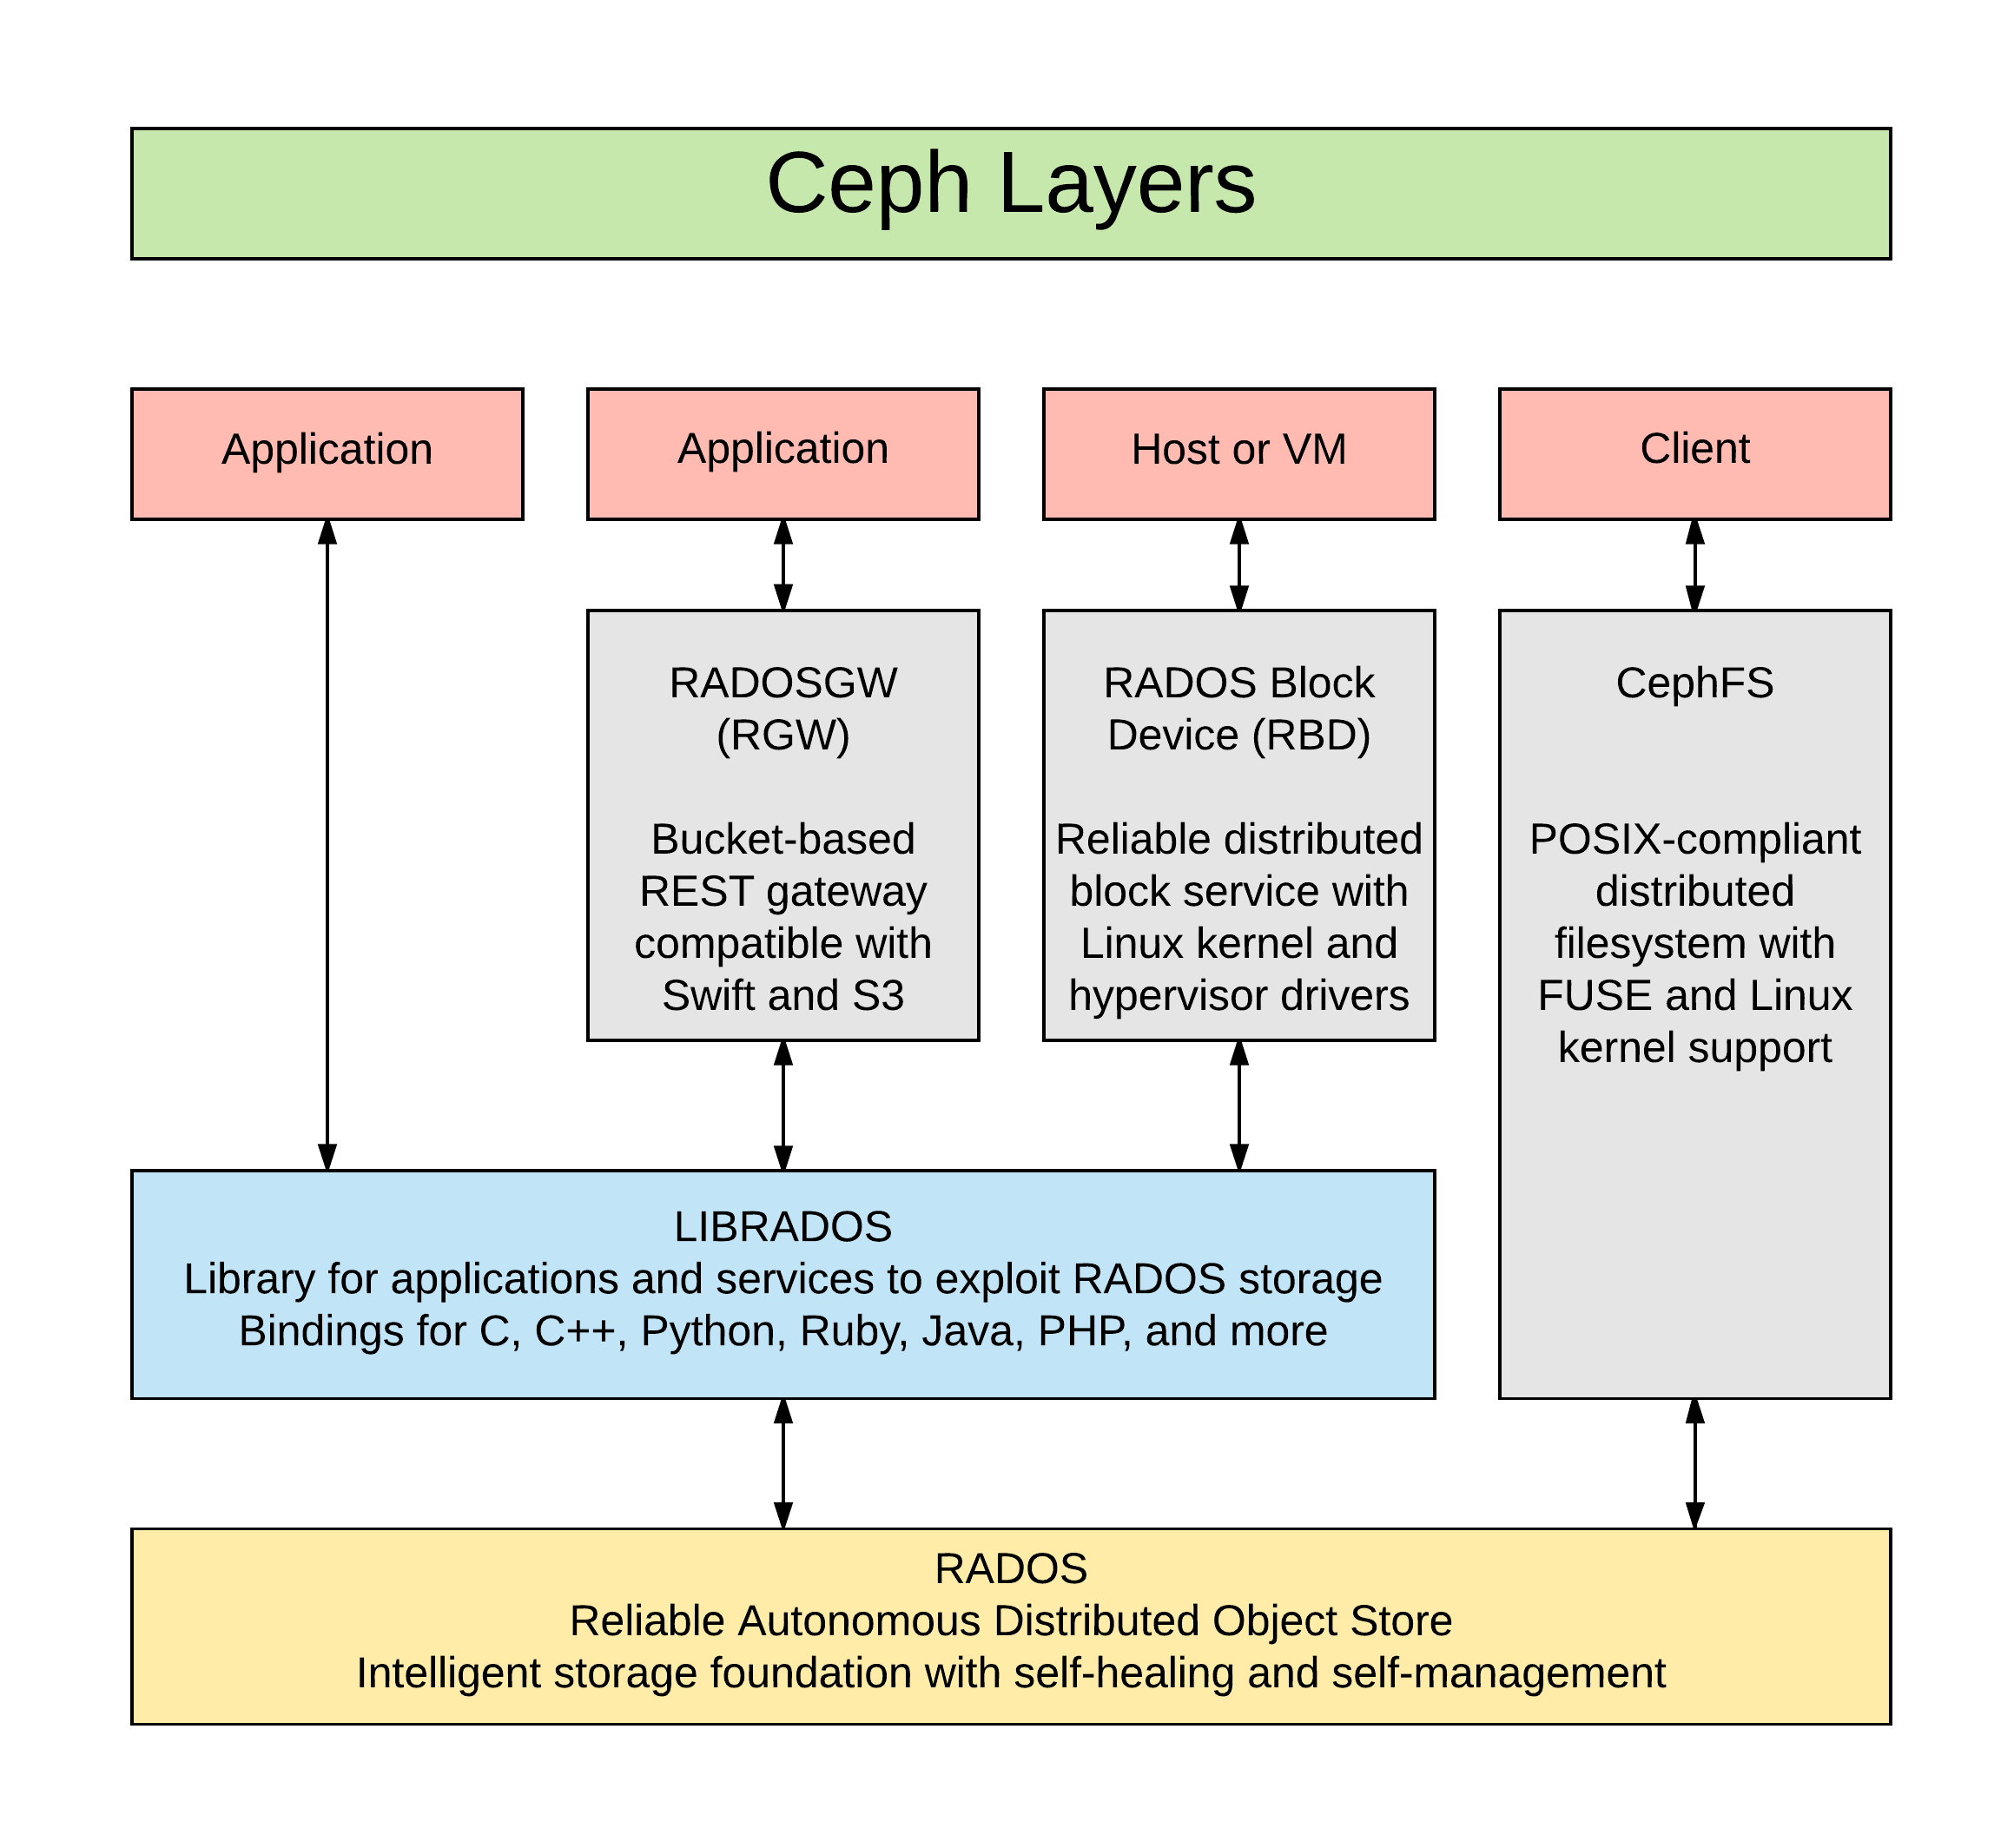
Core - RADOS
Ceph: A Scalable, High-Performance Distributed File System
Reliable Autonomic Distributed Object Store
Highly available with no single point of failure (SPoF)
Reliable and resilient
Self-healing
Self-managing
Adaptive
Scalable
Manages OSD cluster & responsible for data replication, disaster recovery, etc..
Autonomously process data-related tasks (with OSD)
Notes:
RADOS의 동작 방식과 원리
RADOS는 데이터를 객체로 저장하며, 확장성과 내구성을 갖춘 스토리지를 제공합니다. RADOS는 여러 구성 요소와 원리를 기반으로 동작합니다.
1. RADOS의 기본 구성 요소
OSD (Object Storage Daemon): Ceph 클러스터의 핵심 구성 요소로, 실제 데이터를 저장하고 관리합니다. 각 OSD는 물리적 또는 가상 디스크를 사용하여 객체를 저장하며, RADOS 클러스터 내에서 데이터 복제, 복구, 리밸런싱 등을 처리합니다.
MON (Monitor): 클러스터의 상태, 구성 정보 및 맵(Cluster Map, OSD Map, MON Map 등)을 관리합니다. 클러스터의 신뢰성과 일관성을 유지하기 위해 사용됩니다.
MDS (Metadata Server): 파일 시스템의 메타데이터(파일 이름, 디렉토리 구조 등)를 관리합니다. CephFS와 같은 파일 시스템 서비스에 사용됩니다.
PG (Placement Group): 데이터를 분산하여 저장하기 위한 논리적인 단위입니다. 객체는 PG로 매핑되며, 각 PG는 여러 OSD에 분산되어 저장됩니다.
2. RADOS의 동작 원리
객체 저장 및 분산:
데이터는 객체로 저장되며, 각 객체는 고유한 ID를 가집니다.
객체는 Hashing 알고리즘(CRUSH 알고리즘)을 사용하여 PG에 매핑됩니다.
PG는 클러스터의 여러 OSD에 분산되어 저장되며, 이를 통해 데이터가 클러스터 전체에 균일하게 분포됩니다.
데이터 복제 및 내구성:
RADOS는 고가용성을 위해 데이터를 복제하여 저장합니다. 복제본 수는 설정에 따라 조정 가능하며, 일반적으로 3개의 복제본이 사용됩니다.
OSD 간의 데이터 복제 및 복구 작업은 자동으로 이루어지며, OSD가 실패할 경우 다른 OSD가 데이터 복구를 수행하여 내구성을 유지합니다.
자율적 관리:
RADOS는 자가 치유 기능을 통해 OSD 실패 시 자동으로 복구 작업을 수행합니다.
리밸런싱(Rebalancing): 데이터가 클러스터에 균형 있게 분산되도록 자동으로 리밸런싱 작업을 수행합니다.
확장성: 클러스터에 새로운 OSD를 추가하거나 제거할 때 자동으로 데이터를 리밸런싱하여 확장성을 유지합니다.

Slide 9
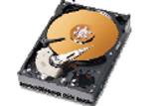
Core - EBOFS
Ceph: A Scalable, High-Performance Distributed File System
Extent and B-tree-based Object File System
Non-standard interface
Asynchronous commits
Atomic data/metadata updates
Copy-on-write (Backup data)
User-space implementation
Bypasses Linux VFS
RADOS? -> Manage all OSDs, high-level hierarchical system
EBOFS? -> Manage local OSD, low-level hierarchical system
RADOS
EBOFS
EBOFS
EBOFS
EBOFS
OSDs
Notes:
EBOFS의 기본 개념
목적: EBOFS는 Ceph의 OSD에서 객체 데이터를 디스크에 저장하기 위한 전용 파일 시스템입니다. Ceph의 객체 스토리지 요구에 맞게 설계되어, 일반 파일 시스템의 오버헤드를 최소화하고 성능을 최적화하는 것이 목적이었습니다.
구조: EBOFS는 기본적으로 블록 기반 파일 시스템으로, 데이터를 객체 단위로 관리하며, 각 객체는 고유한 파일로 저장됩니다.
유연성: EBOFS는 Ceph의 요구에 맞춰 확장 가능한 구조로 설계되어, 클러스터의 확장과 데이터 관리가 용이하도록 구성되었습니다.
2. 동작 원리
데이터 저장: OSD는 EBOFS를 통해 데이터를 객체 단위로 저장합니다. 각 객체는 EBOFS의 파일로 저장되며, 이 파일은 객체의 데이터를 직접 담고 있습니다.
메타데이터 관리: EBOFS는 파일 이름을 통해 객체의 메타데이터를 관리하며, 파일 시스템 내부적으로 메타데이터를 최적화하여 관리합니다.
블록 관리: EBOFS는 데이터를 고정 크기의 블록으로 나누어 저장하며, 이러한 블록들은 객체의 일부로 관리됩니다. 이로 인해 파일 시스템에서의 데이터 접근이 더 효율적으로 이루어질 수 있습니다.
저장 및 복구: OSD는 EBOFS를 사용하여 데이터를 저장하고, 필요시 복구할 수 있도록 설계되었습니다. EBOFS는 장애 발생 시 데이터를 빠르게 복구할 수 있는 구조를 지원합니다.

Slide 10
Related Work
Ceph: A Scalable, High-Performance Distributed File System
OceanStore, Farsite
1. Provide large-scale, highly reliable storage capable of handling simultaneous access to thousands of files.
2. Supporting many clients with strong reliability across large datasets.
Vesta, Galley, PVFS, Swift
1. Offer high data transfer rates via data striping across multiple disks but lack scalable metadata management.
2. Achieving high performance through data striping, though limited in scalability and metadata operations.
Lustre, Panasas, zFS, Sorrento, Kybos
1. Based on the object-based storage paradigm and most closely resemble Ceph.
Scalability
Performance
Reliability
Scalability
Performance
Reliability
Scalability
Performance
Reliability
Notes:
Ceph는 기존 시스템들이 겪는 메타데이터 관리의 확장성 문제와 데이터 배분의 비효율성을 극복
CRUSH 알고리즘을 통해 효율적인 데이터 이동과 부하 균형을 지원한다는 점에서 우수한 성능과 확장성을 제공
OceanStore, Farsite
수천 개의 파일에 대한 동시 접근을 처리할 수 있는 대규모, 고신뢰성의 스토리지를 제공합니다.
큰 데이터셋에 대해 강력한 신뢰성을 제공하며 많은 클라이언트를 지원합니다. 3. 수천 개의 파일을 동시에 처리할 수 있지만, 소수의 파일에 수만 명이 협력하는 시나리오에서는 이름을 살펴보는(name lookup) 병목으로 인해 성능에 한계
Vesta, Galley, PVFS, Swift
여러 디스크에 걸쳐 데이터 스트라이핑을 통해 높은 데이터 전송률을 제공하지만, 확장 가능한 메타데이터 관리 기능이 부족합니다.
데이터 스트라이핑을 통해 높은 성능을 달성하지만, 확장성과 메타데이터 작업에 제한이 있습니다.
Lustre, Panasas, zFS, Sorrento, Kybos
객체 기반 스토리지 패러다임에 기반하며 Ceph와 가장 유사합니다.
2. 그러나 Ceph 대비 Scalibility, Reliability가 떨어진다.

Slide 11
Future Work
Ceph: A Scalable, High-Performance Distributed File System
MDS(Metadata Server)
Recovery procedures for MDS failures (Failover)
MDS Snapshot Support
Namespace to Inode metadata with Client callback (Without MDS)
Security
Security architecture update
Protocol update
QoS
Aggregate class-based traffic prioritization
OSD-managed reservation based on bandwidth and latency guarantees
EBOFS
Data checksum, Bit error detection for Reliability
Improved allocation logic

Slide 12
In 2024?
Ceph: A Scalable, High-Performance Distributed File System
MDS(Metadata Server)
Disaster Recovery Support
Configure multiple active MDS daemon to scale metadata performance (Link)
MDS failover automation
MDS snapshot with ceph fs command (Link)
Security
Cephx(Ceph’s authentication system) (Link)
Encrypted communication with TLS (Link)
QoS
Partitial support (IOPS limitation etc..)
EBOFS
EBOFS EoS (End of Service) -> new storage backend (Bluestore)
Data Integrity, checksum, data compression, encryption support

Slide 13
Conclusion
Ceph: A Scalable, High-Performance Distributed File System
Decoupled metadata management boosts scalability
Removing allocation lists simplifies metadata.
Intelligent OSDs handle critical functions (failure detection, recovery, etc..)
OSDs, managed by RADOS, handle replication, failure detection, and recovery.
CRUSH ensures efficient data placement
CRUSH lets clients calculate object locations on demand.
Dynamic metadata management for flexibility
Ceph’s dynamic subtree partitioning preserves locality and optimizes performance.
Ceph addresses Scalability, Performance, and Reliability by decoupling data and metadata.
Notes:
메타데이터 관리와 데이터 관리를 분리하여 확장성을 크게 향상시켰다는 것이 핵심
할당 목록을 제거함으로써 메타데이터 구조가 단순화되어 더 빠른 성능을 제공
지능형 OSD, 즉 RADOS에 의해 관리되는 OSD들은 복제, 오류 감지, 복구 작업을 처리하면서 시스템의 신뢰성을 높임
중요한 기술 중 하나는 CRUSH 알고리즘
이 알고리즘을 통해 클라이언트는 객체 위치를 실시간으로 계산하여 더 효율적인 데이터 배치
유연성 확대를 위한 동적 메타데이터 관리도 중요
동적 서브트리 파티셔닝을 활용하여 로컬리티를 보존하고 성능을 최적화
즉, Ceph는 데이터와 메타데이터의 분리를 통해 확장성, 성능, 신뢰성을 모두 해결하는 시스템

Slide 14
Reference
Ceph: A Scalable, High-Performance Distributed File System
https://ceph.io/
https://insujang.github.io/2020-08-30/introduction-to-ceph/
https://www.jacobbaek.com/594
https://docs.ceph.com/en/latest/architecture/
https://engineering.linecorp.com/ko/blog/about-hyperscale-ceph-project

